Slide 1


TiSIG - Creating a small GIS system for 2D and 3D visualisation
8 December 2023
TSI (Information Systems Technologies)
Class 2023

Slide 2
Introduction
Put lessons into practice
Develop personal skills
Victor COINDET

Slide 3
Aims of the project
Develop a GIS (Geographic Information System)
2D mode
Camera management
Layer system
Loading different types of data
3D mode
Camera management
Layer system

Slide 4
Summary
1. Project management
2. Software development
3. Results and analysis

Slide 5
Project Management

Slide 6
Agile methodology (also called Agile)
Project management methodology
High usage since 2001 in dev teams
Adapt to change and working efficiently

Slide 7
Agile methodology – Roles
Scrum master : Coaches dev team and manages scrum rituals
Product Owner : Interacts with the client and writes user stories
Dev team : includes developer, tester...

Slide 8
Agile methodology – User Story and Sprint
User story : Functionality resumed into a sentence, and developed in scenarios
Sprint : Working period where user stories are developed

Slide 9
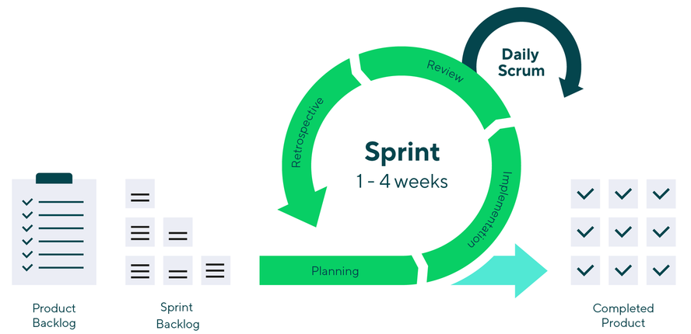
Agile Methodology – Scrum rituals (adapted to our needs)
Description of all scrum rituals during a project (link here)

Slide 10


The team
FRONT-END
BACK-END
PO
PO
Scrum master
Scrum master
Development team
Development team

Slide 11
Subteams
Front-end subteam
Back-end subteam
Mathis ROUILLARD
Hicham OUTMRHOUST
Cécile TALEC
Mathéo MARÉCHAL
Hannick ABDUL-KUTHOOS
Claire GUERRINI
Vincent GIUDICELLI
Romain COURET
Frédéric YE
Vittorio TOFFOLUTTI
Lisa ZARATIN
Victorien OLLIVIER
Claire GIRARDIN
Clovis BERGERET
Axel DUMONT
Scrum masters
Product owners
Development team

Slide 12




Tools
Distributed version control
CI/CD
Kanban

Slide 13
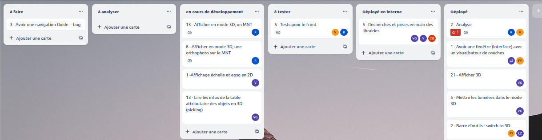
Trello
Example of the front’s Kanban

Slide 14
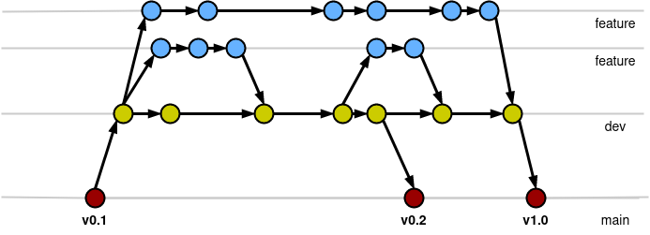
Github
Branches creation on Github

Slide 15
Software development

Slide 16






Technical environment

Slide 17
Software analysis
Component
Development
Software

Slide 18
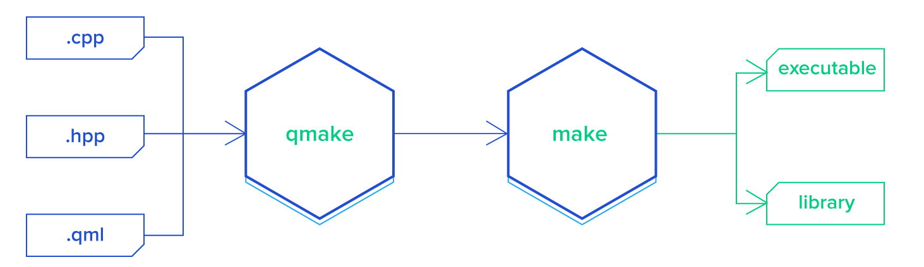
Qmake and Cmake
Explication of Qmake (source : A Vital Guide to Qmake)
Notes:
Bonjour à tous. La première thématique que je souhaite aborder concerne le premier element technique de cette presentation, la compilation, avec un accent particulier sur la transition entre CMake et QMake au sein de notre projet de minisig en C++ avec OpenGL sous Linux.
La compilation est un processus essentiel dans le domaine de l'informatique qui permet de transformer le code source, écrit par les développeurs dans un langage compréhensible par les humains, en un programme exécutable compréhensible par les ordinateurs. C'est un peu comme traduire un livre d'une langue à une autre, mais pour les ordinateurs.
C’est important de comprendre la langue et de tous partir sur la meme base pour ensuite définir toute la structure de l’application.
Initialement, nous avons débuté notre projet en utilisant CMake, un outil que nous avions étudié en profondeur au cours de notre formation. Cependant, au fur et à mesure que notre projet s'est développé et que nous avons incorporé des fonctionnalités liées à OpenGL, nous avons évalué l'efficacité de nos outils de compilation.
C'est alors que nous avons pris la décision stratégique de migrer vers QMake, motivée par sa compatibilité plus intuitive avec Qt Creator, l'environnement de développement que nous avons choisi. La facilité d'intégration de QMake avec Qt Creator a grandement simplifié le processus de compilation, offrant une interface particulièrement adaptée.
Ainsi qmake nous a aidé pour mieux opérer sur qt creator mais aussi de mieux définir l’arborescence (diapo suivante).

Slide 19

Tree structure
Google Test
Src
2D
3D
Qt Test
Interface
Tools
Notes:
Maintenant que nous avons jeté un coup d'œil sur la compilation, parlons de l'organisation de notre projet. Une bonne arborescence est cruciale pour maintenir de l'ordre dans notre code, un peu comme une bibliothèque bien rangée où chaque livre a sa place.
Avec l'outil QMake, nous avons pu définir une structure claire et organisée pour notre projet Minisig. Imaginez l'arborescence comme le plan de notre bibliothèque. Dans le répertoire principal, nous avons deux parties principales : 'test' et 'src'.
Dans 'src', nous avons structuré notre code en sous-dossiers logiques. On a un dossier pour la partie 2D, un autre pour la partie 3D, puis les dossiers 'interface' et 'data'. Chaque sous-dossier correspond à une composante spécifique de notre application, permettant une gestion plus efficace des fonctionnalités et une compréhension plus aisée du code.
L'utilisation astucieuse des outils fournis par QMake nous a facilité la création de cette structure. Ainsi nous avons pu créer une partie test, isolé du code (diapo suivante).

Slide 20


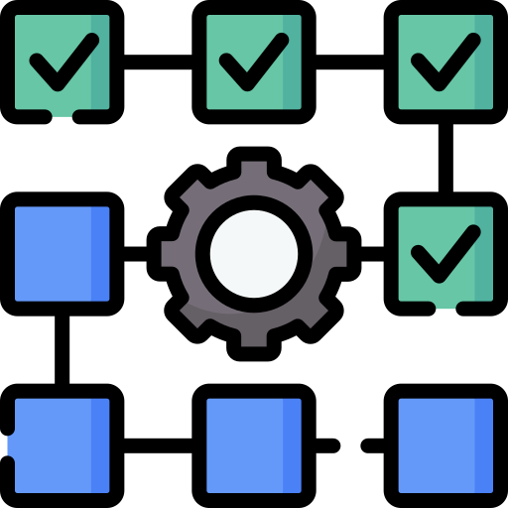

Test and Github actions
Github actions
Google tests
Unit testing
Qt tests
Everyone does their own tests
Each test is include in the app
Easier to follow the progress

Slide 21
Installation and .sh file
Install dependencies
Initialise databases
Create the app
Everyone can install the app in 5 minutes
Notes:
Après avoir mis en place une solide organisation et testé chaque partie de notre projet, parlons maintenant de la dernière étape cruciale : l'installation et l'intégration des codes de chacun pour créer une seule et unique application.
Pour simplifier le processus d'installation de notre application sur Linux, nous avons développé un script shell (.sh). Ce script automatise le processus d'installation en gérant toutes les dépendances nécessaires. C'est un peu comme un chef d'orchestre qui s'assure que chaque musicien a les partitions et les instruments nécessaires avant de commencer le concert.
En utilisant ce script, tout le monde peut désormais installer l'application facilement, sans avoir à se soucier des détails techniques. Cela a grandement simplifié la distribution et la mise en place de notre projet, permettant à chacun de se concentrer davantage sur le développement de ses fonctionnalités spécifiques.
En résumé, grâce à l'automatisation de l'installation et à notre approche coordonnée pour l'intégration des codes, nous avons créé une application finale solide, prête à être utilisée par tous, et ce, grâce à un simple script d'installation sur Linux.

Slide 22





Database use
FilePath
Front
Back

Slide 23




Launching Docker
Docker start
DROP TABLES
docker stop

Slide 24
Using docker
libpqxx

Slide 25
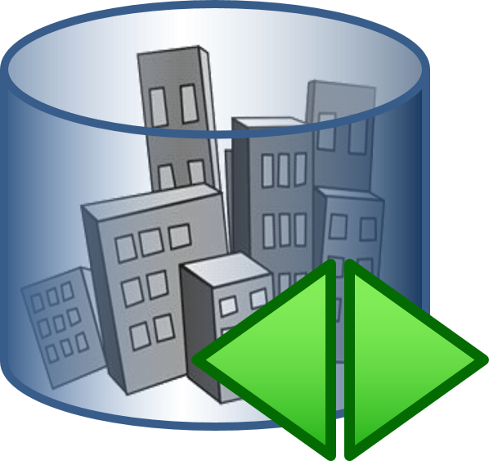
Docker content
2D
3D
file1
surface_geometry
file2
surface_data
…
…
symbology
symbology

Slide 26
2D Visualisation

Slide 27

TiSIG’s demonstration – 2D visualisation

Slide 28


Importing ShapeFiles
filename
attribute 1 | attribute 2 | … | geom
filename.shp
"filename" table created in the database

Slide 29

Displaying ShapeFiles
Scene
Request
Result
Parsing JSON
Add to layer
Text data
Convert in QT Geometry
Display

Slide 30
Managing ShapeFiles
road
id | lenght | geom
symbologie
id | table_name | red | green | blue | alpha
1000 | road | 158 | 55 | 65 | 255
1001 | building | 23 | 186 | 215 | 255
1002 | river | 123 | 111 | 2 | 255
building
id | nature | geom
river
id | geom
Example of adding layers in “symbologie" table

Slide 31


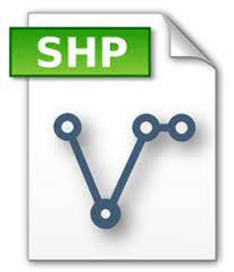




Importing vector flows
Flow’s URL ​
VERSION​
2.0.0​
SERVICE​
Wfs​
TYPENAME​
nameLayer​​
https request
Download
Response
REQUEST​
GetFeature​
OUTPUT
FORMAT​
SHAPE-ZIP​
BBOX​
Window Extent​
SRSNAME​
EPSG:2154 (Lambert93)​
Unzip
Change BBOX
Save into the database
If
Display

Slide 32
Importing rasters (GeoTiff)
Initialize & Read GeoTIFF
Calculate Dimensions & Extents
Database Interaction
Save Data into Database

Slide 33

Displaying rasters
Raster item
Scene
Geotiff File Path
Pixmap
Database 2D
Geotiff table
Add to
Pixmap Extent
Geotiff Extent

Slide 34
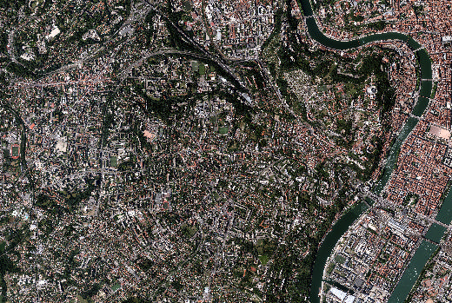
Adapting rasters to the scene
Scene (Lambert 93)
(Xmin, Ymin)
Extent (BBox)
Fit to Extent
(Xmax, Ymax)
Raster

Slide 35
Adapting rasters to the scene
Scene (Lambert 93)
(Xmin, Ymin)
Fit to Extent
(Xmax, Ymax)
Raster

Slide 36

Importing raster flows
Raster flow
Request
WMTS
File explorer
Scene
Save images
Manage images as raster to display them
WMS
Send images

Slide 37
3D Visualisation

Slide 38
TiSIG’s demonstration – 3D visualisation

Slide 39
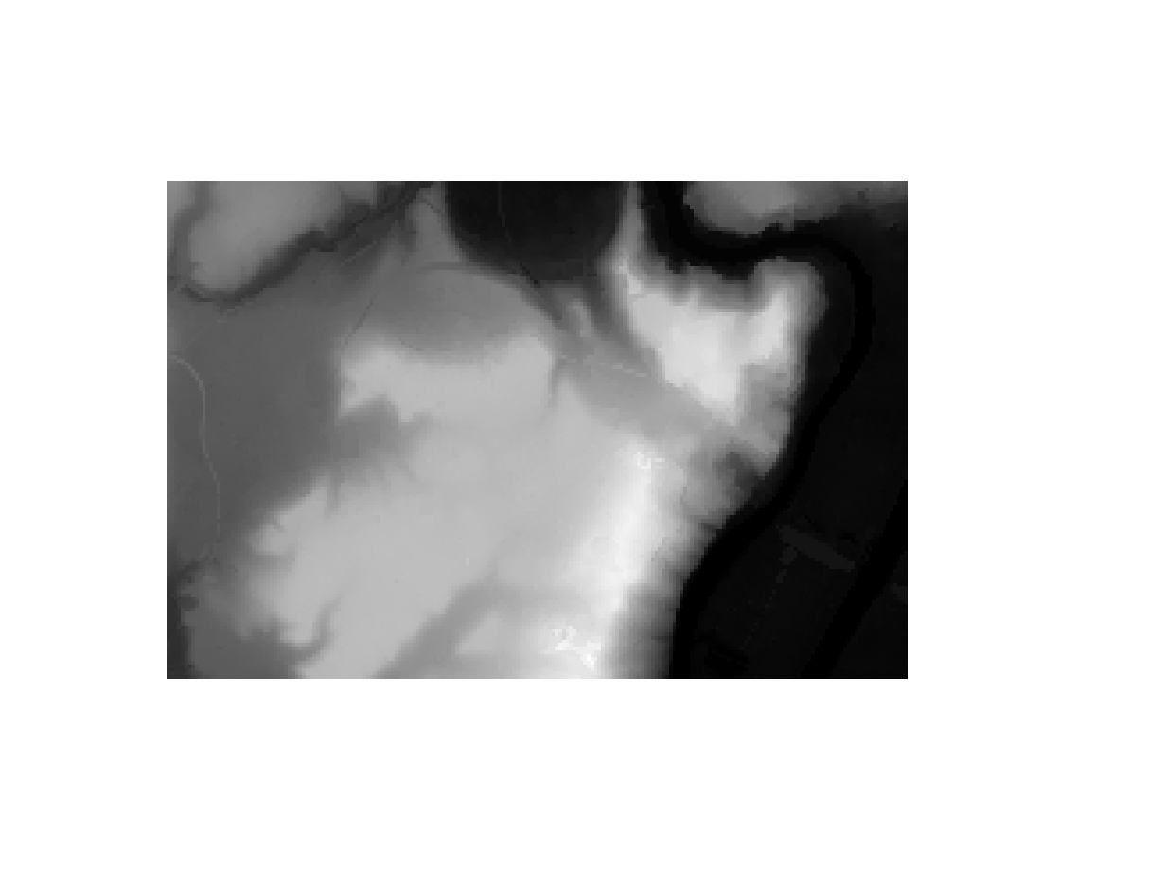
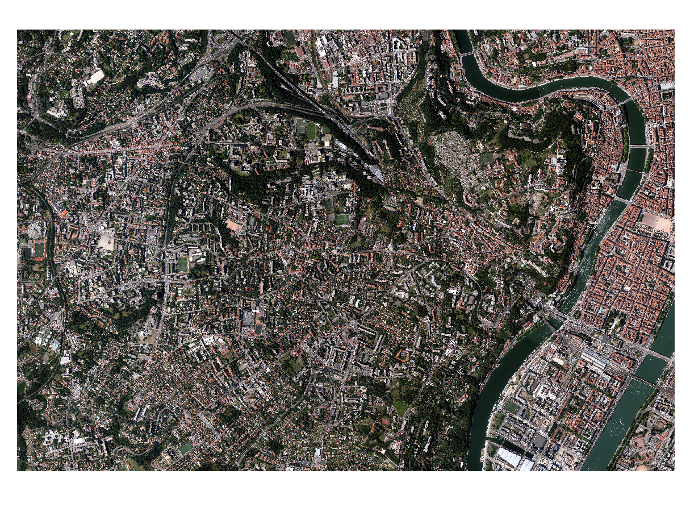
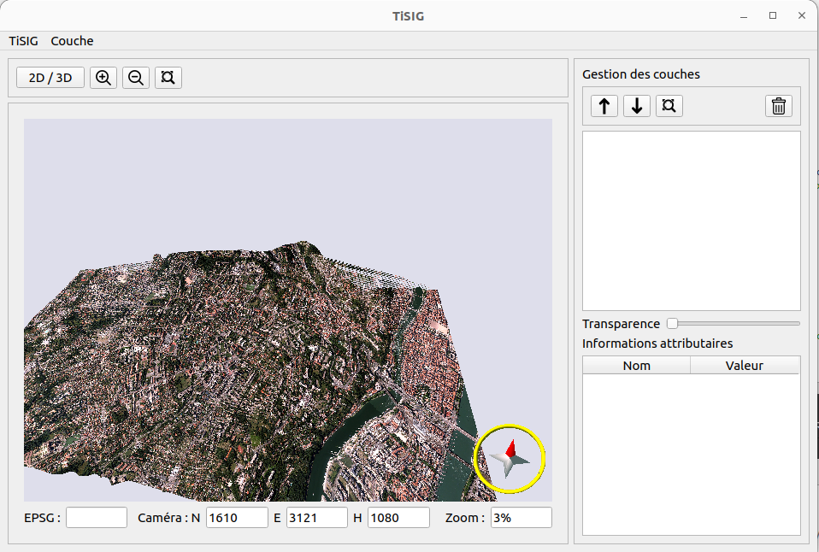
Plastering an orthophoto on DTM (MNT in french)
DTM (Digital Terrain Model)
Orthophoto
Orthophoto plastered on DTM
Notes:
Good afternoon everyone! I'm thrilled to share a pivotal aspect of our project, where geospatial data meets the realm of 3D visualization. As we embark on this journey, let's explore the foundational steps that shape our data sources and the output we're set to pass to the frontend.
input
GeoTIFF Files:
Our primary data source, GeoTIFF files, encapsulates elevation data, providing a granular view of the terrain's topography.
Orthophoto GeoTIFF:
Complementing our elevation data, the orthophoto GeoTIFF enhances the visual aspect, offering a realistic representation of the landscape.
output
OBJ Files:
The backbone of our 3D models.

Slide 40
Advantage of a .obj file
Contains vertexes and texture
Easy to use
Notes:
In our approach to seamlessly integrate the orthophoto with the Digital Terrain Model (DTM), we have strategically chosen the .obj file format. This decision is rooted in the format's exceptional versatility, making it an ideal choice for 3D visualization, analysis, and compatibility across a spectrum of applications.
The .obj file serves as a unified container, effectively regrouping the 3D representation of the DTM and the orthophoto texture UV. This distinctive feature allows for a comprehensive representation of the terrain's three-dimensional aspects coupled with the detailed surface information from the orthophoto.
Our motivation for opting for the .obj format is twofold. Firstly, its versatility empowers us with a robust framework for conducting in-depth 3D visualizations and analyses. Secondly, the relative simplicity of the .obj format compared to other alternatives enhances collaboration and teamwork, as it streamlines the sharing and understanding of the combined DTM and orthophoto data.
In essence, the .obj file not only encapsulates the richness of our data but also aligns seamlessly with our collaborative and analytical objectives, providing an efficient and effective solution for our project.

Slide 41
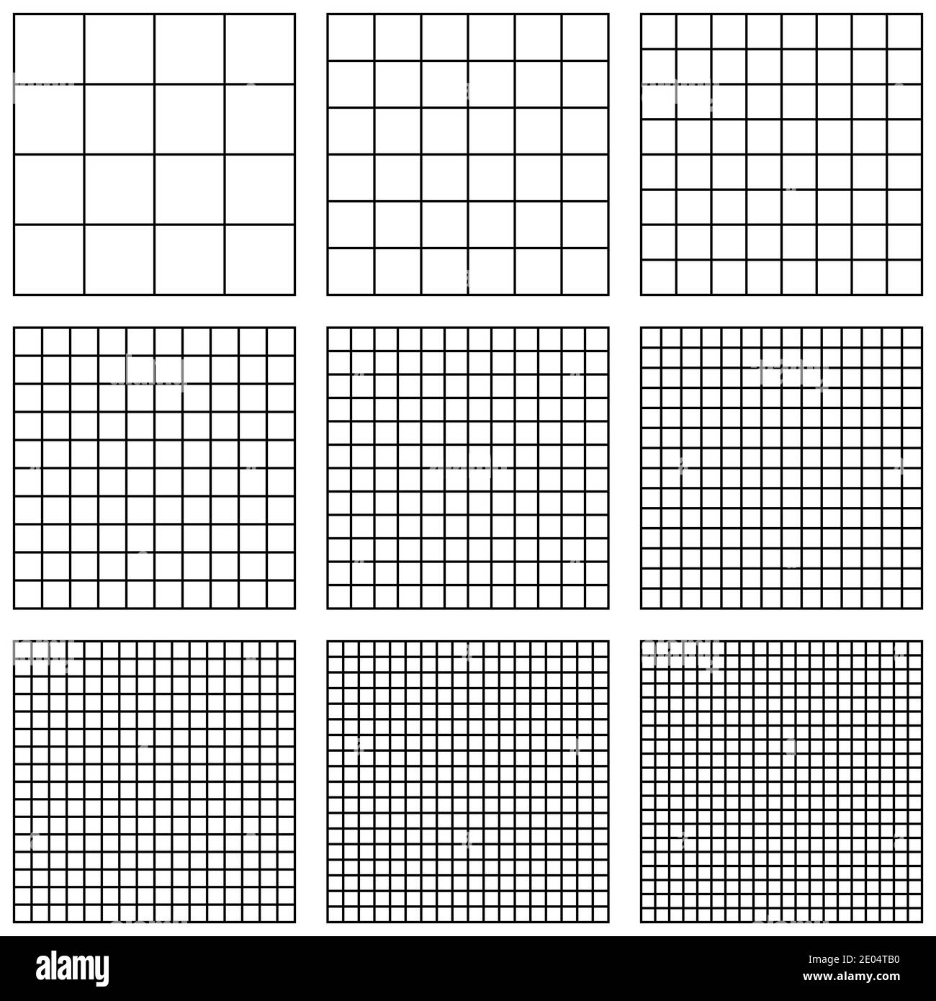

Dividing DTM
Multiple OBJ files
Multiple DTMs
Lyon 5th borough DTM
Notes:
a critical aspect of this workflow is the strategic division of the Digital Terrain Model (DTM). This division is a crucial step to optimize our workflow and ensure efficient processing. The primary goal is to prevent the generation of large and unwieldy OBJ files as output. By breaking down the DTM into smaller portions, we enhance manageability and facilitate subsequent processes.you'll notice that the DTM is divided into a grid, creating multiple smaller sections.
i the project we proceeded with dividing the height into 2 and the width into 3 as we saw that this largely sufficient for our DTM.
The original DTM is then segmented into 6 sub-sections, making it more manageable for subsequent operations.

Slide 42
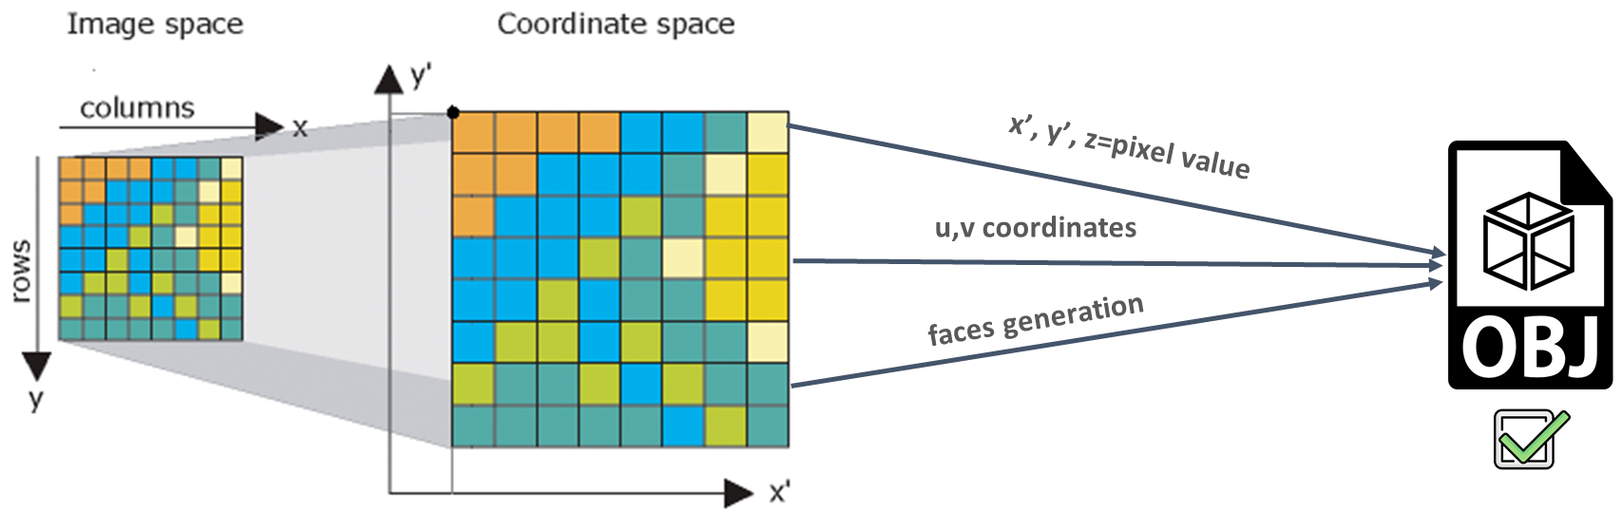
Writing a DTM obj file

Slide 43
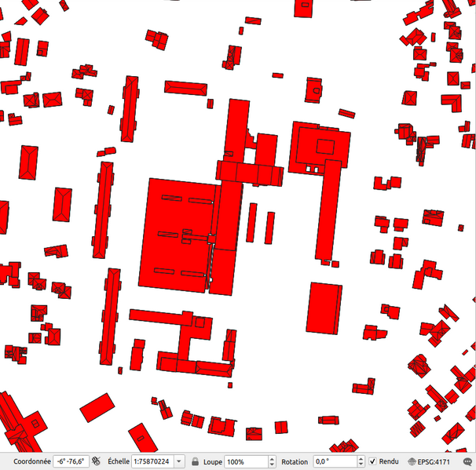
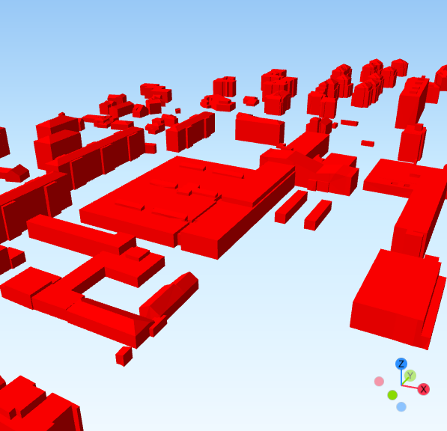
Aim of 3D visualisation
Screenshots of recognizable buildings using Qgis2threejs

Slide 44

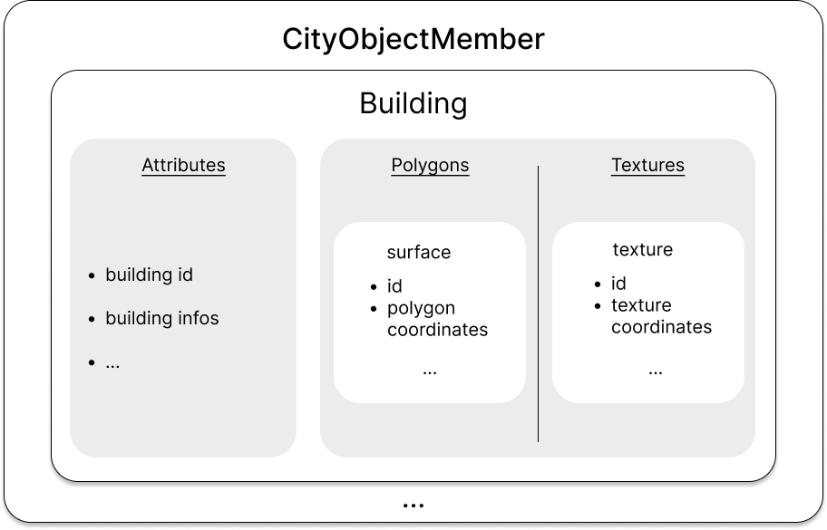

Structure of a .GML file
3D City DB
Structure of a building in a .GML file
PgAdmin 4

Slide 45
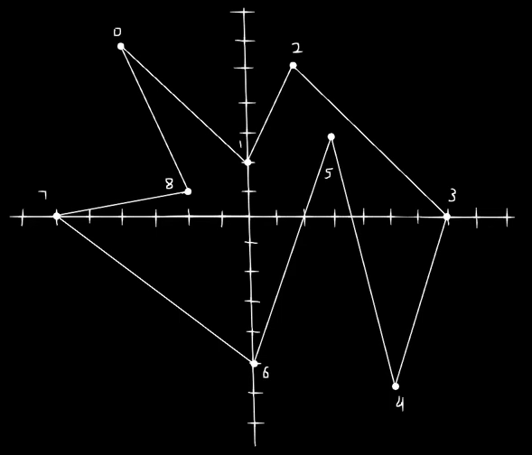
Triangulation
Example of a polygon with an interesting triangulation

Slide 46
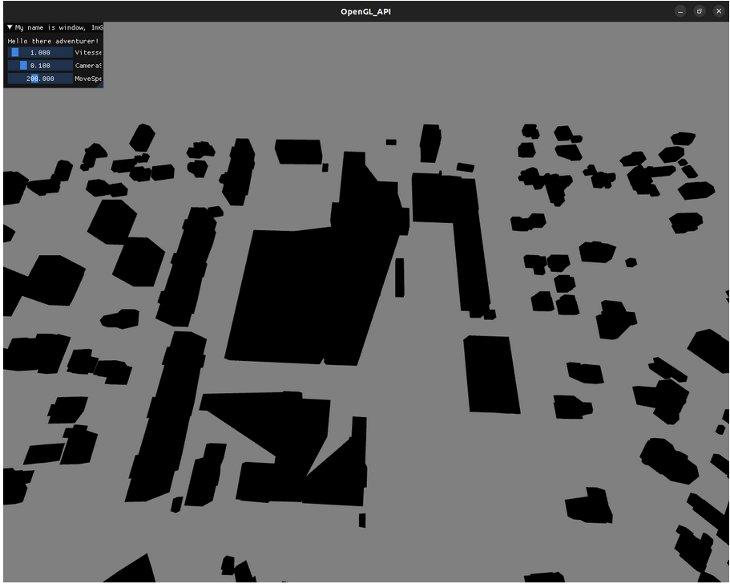
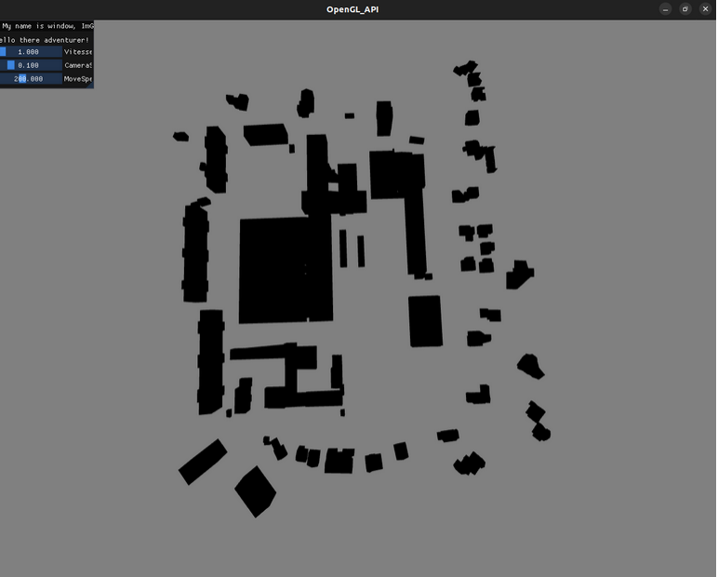
Triangulation results
Screenshots of triangulations ranging from less to more accurate

Slide 47
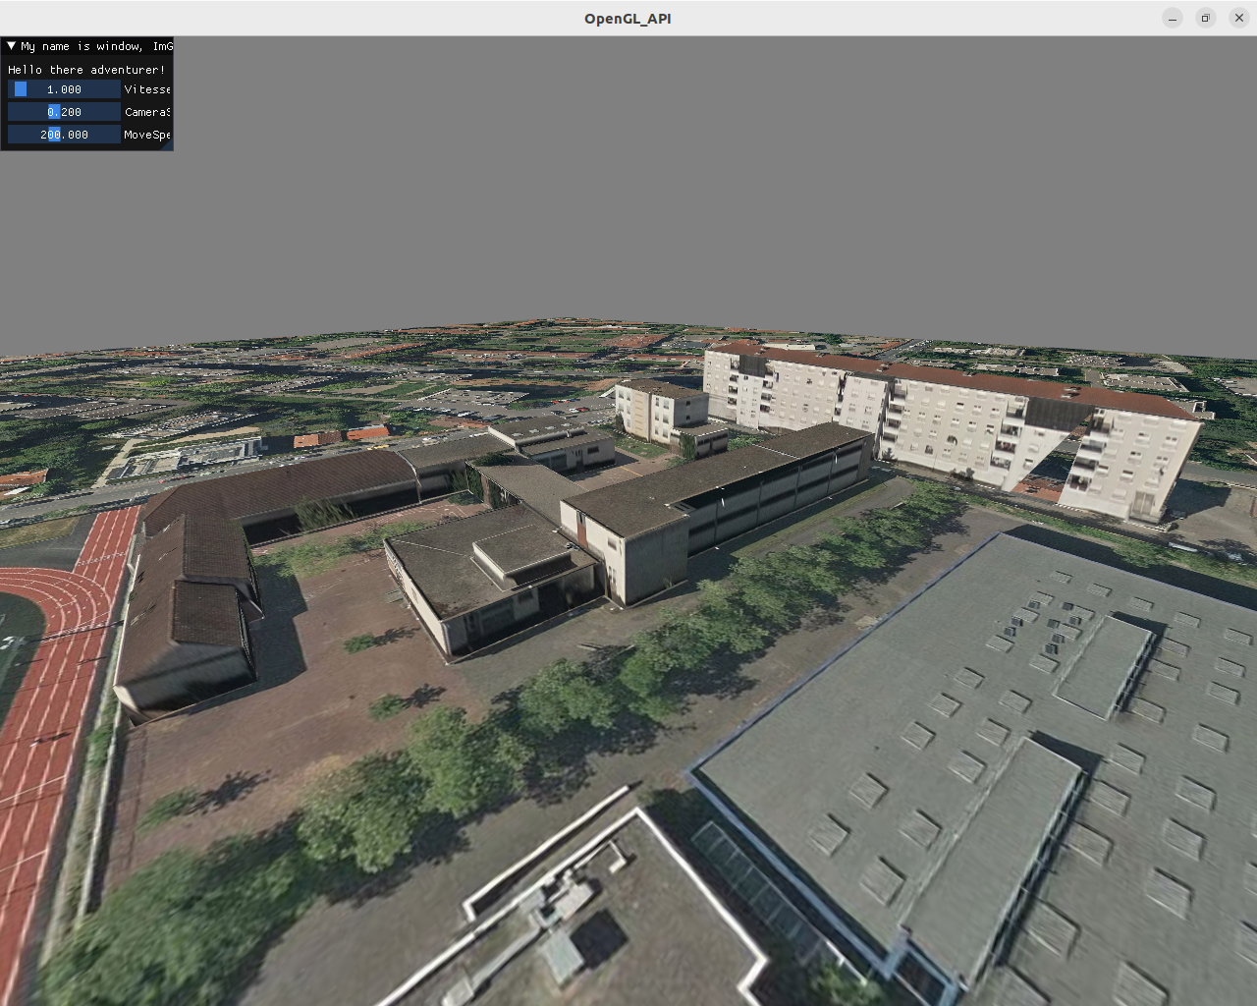
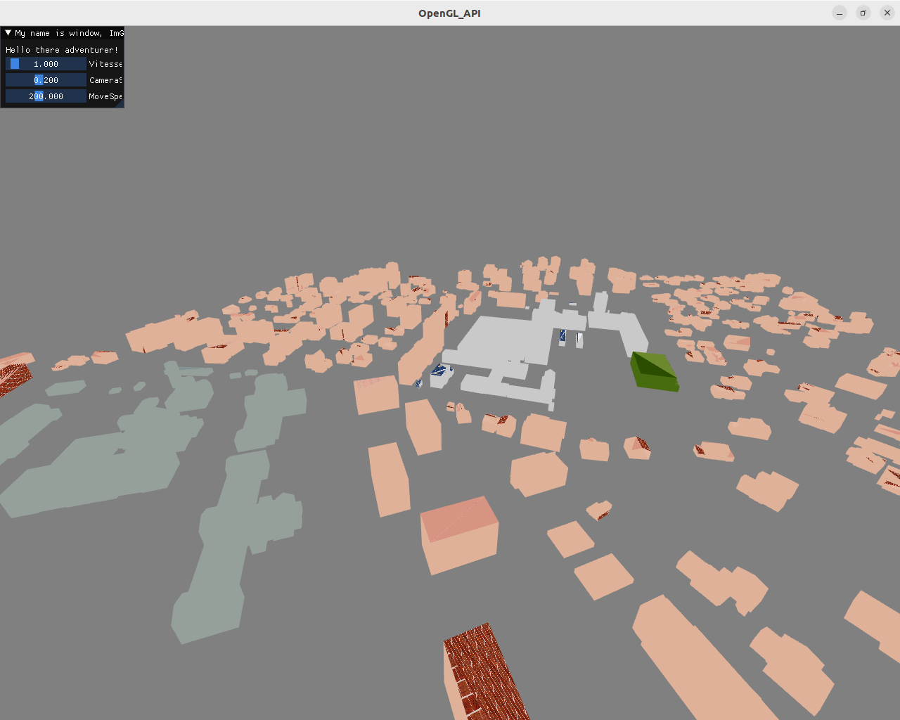
Applying texture or symbology to buildings
Screenshots of buildings showcasing textures and symbology

Slide 48

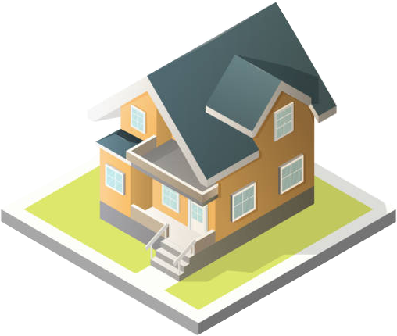
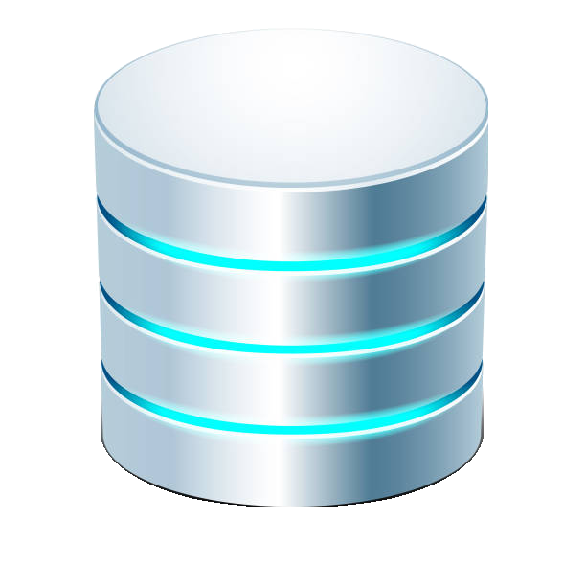
Interactions between components
CityGML
Database
Reader
Renderer
How to prepare and store data ?
What buildings to display ?
• 3D-coordinates
• Images
• …
How will these builgings be displayed ?
• Camera
• User interface
• …

Slide 49
Displaying 3D buildings
Database
Reader
Renderer
Query with spatial index
3D faces
I am looking at ... from …
List of buildings

Slide 50
Picking elements on 3D buildings
Database
Reader
Renderer
Query at 3D object
Attributes
I am clicking here (2D)
Display these attributes

Slide 51
Issues encountered during the project

Slide 52
General issues
Working on different tasks inside teams
Managing everyone skills
Estimating tasks difficulties

Slide 53
Solutions
Trello
Daily meetings
Experience gained

Slide 54
Technical issues
Maintenance of the Géoplatform website
Creating a Docker container for both databases
Running the application on Virtual Machine

Slide 55
Technical issues - solutions
Communicating with Géoplatform's Team
Running docker tests and working with other
Install QGIS libraries

Slide 56
Contribution status
Construct a GIS with two modes of visualisation (2D and 3D)
Capital gain : focus on the switch 2D/3D

Slide 57
Perspectives
Geoprocessing on 2D vector layers (buffer, intersections…)
Change layers symbologies in 2D and 3D modes
Being able to use TiSIG on Mac or Windows

Slide 58
Thank you for your attention Do you have questions ?
8 December 2023
TSI (Information Systems Technologies)
Class 2023

